Slide 1
Android Background tasks
Niek Vandael
Bron: Udacity

Slide 2
Background tasks
Data ophalen in de achtergrond
Great power = great responsibility (User experience kan hinder ondervinden bij overmatig gebruik)

Slide 3
Services

Slide 4
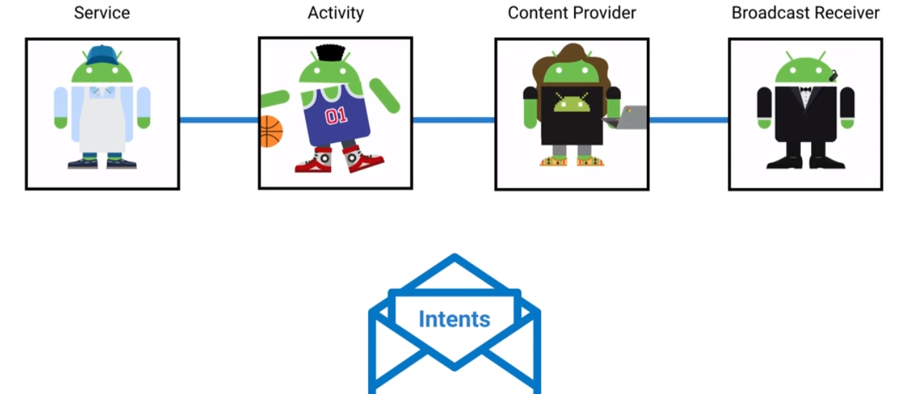
Services

Slide 5
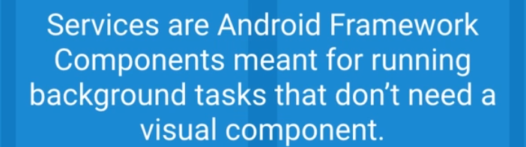
Services
Een activity kan een service starten
Wanneer de activity afsluit, kan de service nog steeds draaien

Slide 6
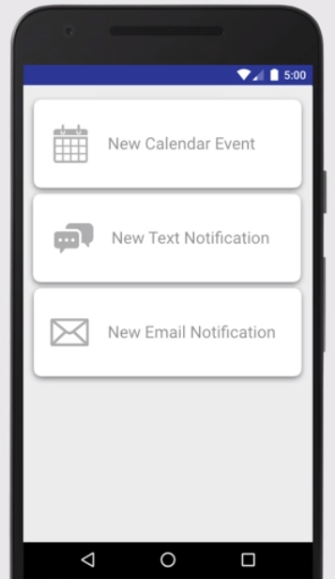
Services
Calendar-event reminders
SMS – notification
Whatsapp – notification
Email – notification
Het verzenden van een SMS/Email/…
➔ Allemaal door een service uitgevoerd ➔ De app moet niet gestart zijn om een service uit te voeren

Slide 7
Services vs. Loaders
Wanneer een service of loader gebruiken?
Loader: de informatie zal enkel gebruikt worden in 1 activity
Vb. Databank query’en om een RecyclerView te vullen
Vb. Image decoding
Vb. Real-time netwerkinformatie
Service: de informatie is volledig losgekoppeld van de user interface
Vb. Db update op de achtergrond

Slide 8
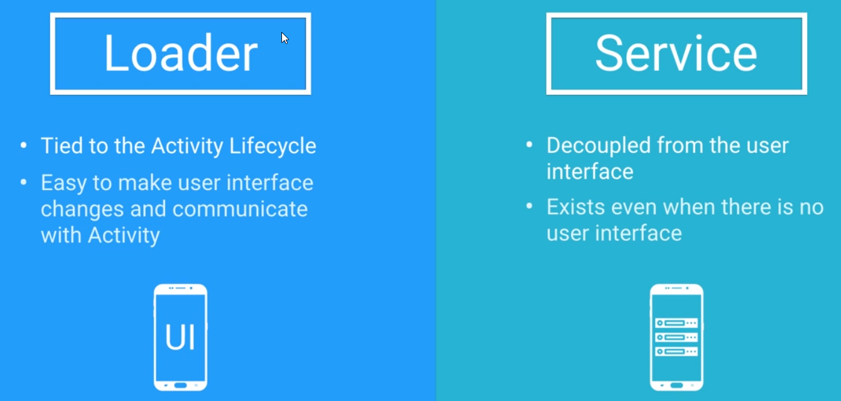
Services vs. Loaders

Slide 9
Starting a service
Manueel starten: BackgroundService
Geen communicatie terug van Service naar Activity
Vb. Weather-data ophalen bij het veranderen van de locatie
Scheduler: JobService
Om de x minuten een taak uitvoeren
Vb. Elk uur de nieuwe weervoorspellingen ophalen
Bound Services: Client-server interface
Wel communicatie terug van Service naar Acitivity (vb. Audio-player)

Slide 10
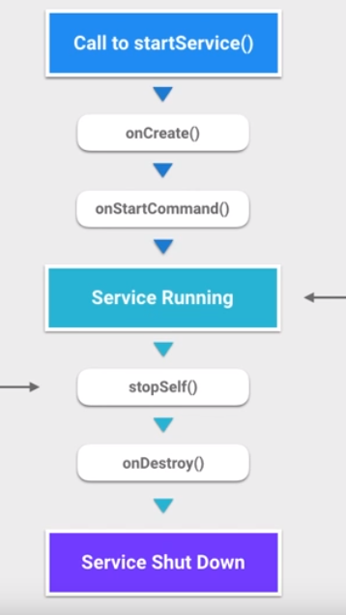
Services
Alles wordt steeds gestart vanuit de ‘main tread’ → dus ook services
Long-running services kunnen dus ook de UI in een not-responding state brengen
Oplossing: AsyncTask

Slide 11
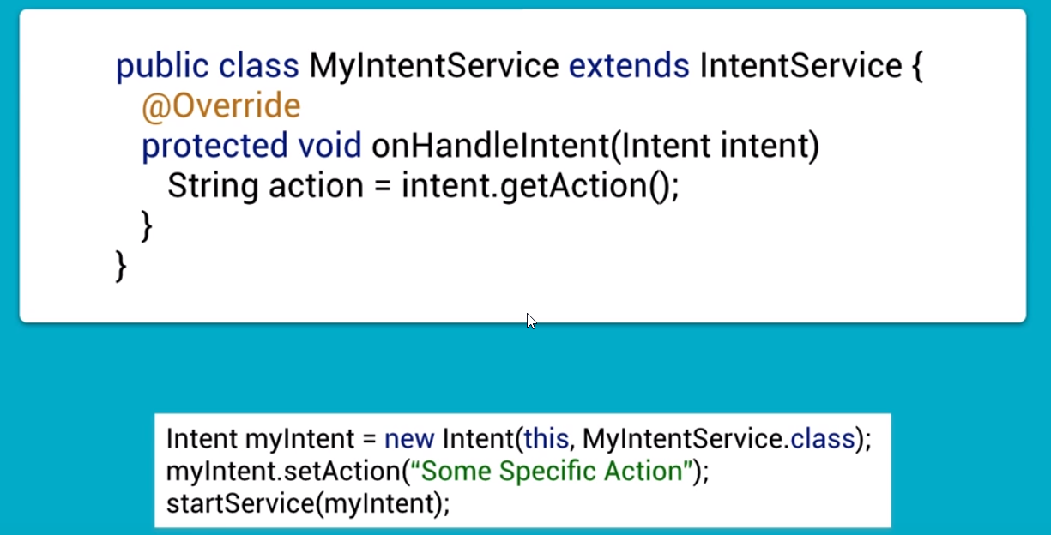
IntentService

Slide 12
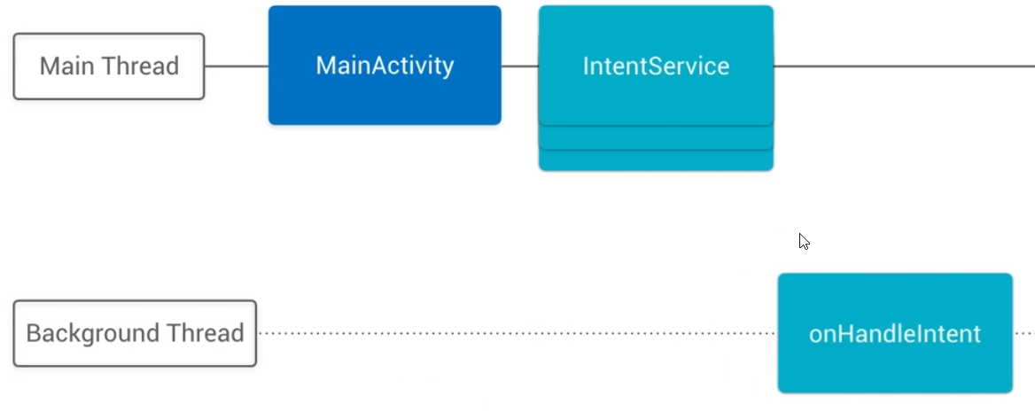
IntentService
Services worden 1 voor 1 uitgevoerd

Slide 13
Creating an IntentService

Slide 14
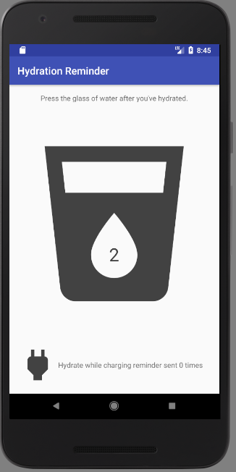
IntentService: hands-on
Indien er geklikt wordt op het glas: counter + 1

Slide 15
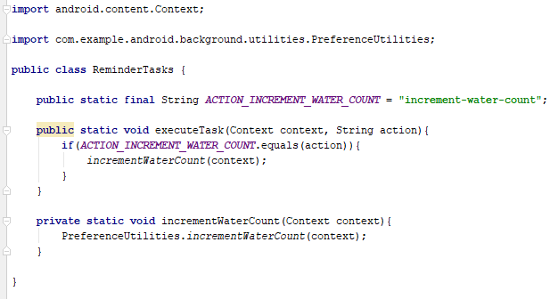
IntentService: static task class
Class om op en statische manier de logica te verwerken (helper)
Naam van de actie
Methode om de teller te incrementeren
1
2

Slide 16
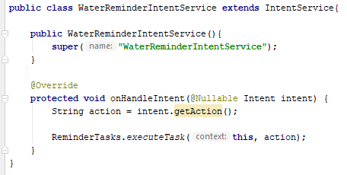
IntentService
Class intentService: erft over van ‘IntentService’
Constructor
onHandleIntent: uitgevoerd op de achtergrond - Wat is de actie v/d intent? - Voer logica uit via de helper
1
2
3

Slide 17

IntentService: Manifest
Registreer de IntentService via het AndroidManifest
android:name: package + classname
android:exported: zichtbaar buiten deze app?

Slide 18
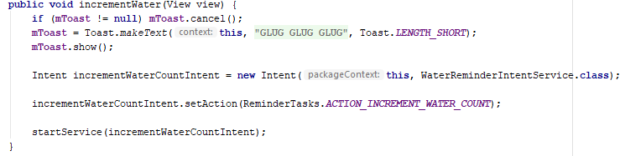
IntentService: execute Intent
Maak een nieuwe Intent aan (zie hoofdstuk ‘Intents’)
Plaats een actiecode op de intent
Start de Intent als een IntentService (op de achtergrond: onHandleIntent wordt uitgevoerd)
1
2
3

Slide 19
Notifications

Slide 20
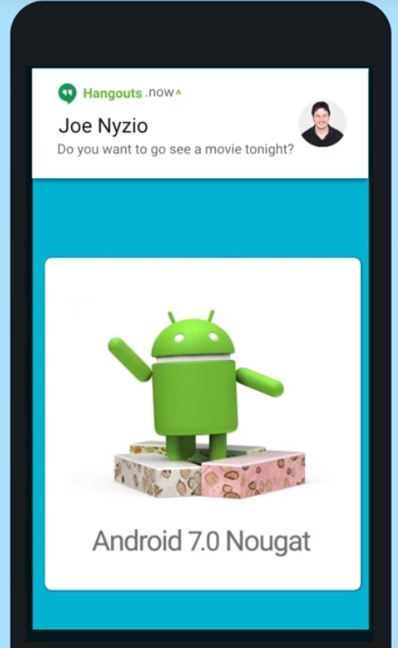
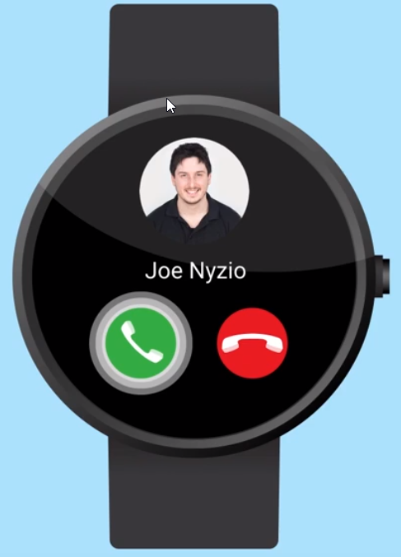
Notifications
Lightweight interactie met app’s
Rich notifications + actions
Template types
Wearable compatible
Opgelet: Handig ⬄ Spam

Slide 21
Notifications
Implementatie: optioneel

